Slide 1
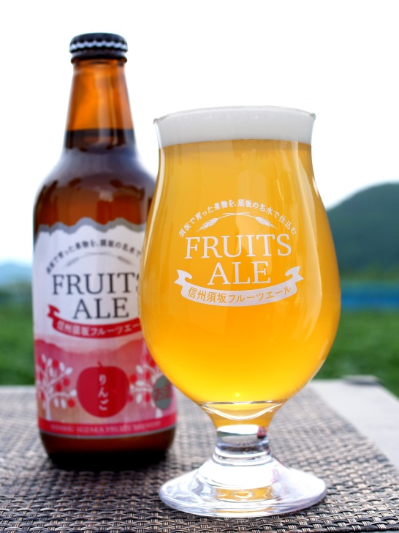
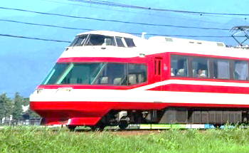
信州須坂フルーツエール＜３ミックス＞完成記念列車
信州クラフトビール
飲みくらべトレイン
県内有名クラフトビールが一度に楽しめます！
限定先着
１００名
参加ブルワリー
（変更になることがございます）
信州須坂フルーツブルワリー（２銘柄）
塩嶺ビール（２銘柄）
南信州ビール（３銘柄）
ビール・発泡酒飲み放題!!
9月22日（土）
長野駅17:02発車
参加費（お一人様）
3,000円
（参加費に含まれるもの）
軽食・ビール・発泡酒代・
乗車駅～長野駅までの長野電鉄の往復運賃。
なお、ソフトドリンクの準備は
ございません。ご持参ください。
※当日長野駅改札前の専用受付所
にて参加費をお支払いいただきます。
長野電鉄
ゆけむり号で
小布施まで往復！
※このイベントは地方創生推進交付金を活用しているためお得な参加費となっております。
運行時刻・お申し込み方法の詳細は裏面をご覧ください。
※アルコールの飲料の企画となります。未成年の方のお申し込みはお断りいたします。
※お帰りの際は、お車の運転は絶対にしないでください。
※ＳＮＳ等で当イベントを広めていただきますようお願いします。
主催 長野電鉄（株）
共催 信州須坂フルーツエール推進協議会、（株）クルークダイニング、（一財）長野経済研究所

Slide 2
運行区間及び時刻
【往路】※乗車駅は長野駅のみとなります
長野駅 17:02発→小布施駅17:34着
【復路】※降車駅は、須坂駅、権堂駅、長野駅となります
小布施駅18:38発→長野駅 19:08着
【往路】17:02発 → → 17:34着
長野駅
権堂駅
須坂駅
小布施駅
19:08着 ← ← ←18:38発【復路】
申込方法
下記の申込み先まで、参加申込書をご記入の上、９月15日（土）までにＦＡＸ又は電子メールにてお申し込みください。受付後、参加証を郵送いたします。
座席の都合上、原則２名以上でお申し込みください。１名でのお申し込みも可能ですが、その場合は相席となります。
※下記参加申込書へ同乗される全員のお名前・ご住所等をご記入ください。
※申込人数が定員を超える場合は先着順とさせていただきます。
【お問い合わせ・申込み先】
一般財団法人長野経済研究所（担当：玉木・折井）
電話：026-224-0504 ＦＡＸ：026-224-6233
電子メール：sou.orii@neri.or.jp
参加申込書
①【代表者様】
お名前 （男・女） | ご年齢 20代・30代・40代・50代・60代以上
〒 ― 住所
電話番号（お申込後確認の電話をさせていただきます） | FAX番号又は メールアドレス
※長野駅まで長電を利用される方のみ 乗車駅 | 他参加者との相席の可否 可 ・ 不可
②【同乗者様】
お名前 （男・女） | ご年齢 20代・30代・40代・50代・60代以上
〒 ― 住所 | ※長野駅まで長電を利用される方のみ 乗車駅
③【同乗者様】
お名前 （男・女） | ご年齢 20代・30代・40代・50代・60代以上
〒 ― 住所 | ※長野駅まで長電を利用される方のみ 乗車駅
④【同乗者様】
お名前 （男・女） | ご年齢 20代・30代・40代・50代・60代以上
〒 ― 住所 | ※長野駅まで長電を利用される方のみ 乗車駅
※座席の都合上、原則２名以上でお申し込みください。
１名でのお申し込みの場合は相席となります。

